Slide 1
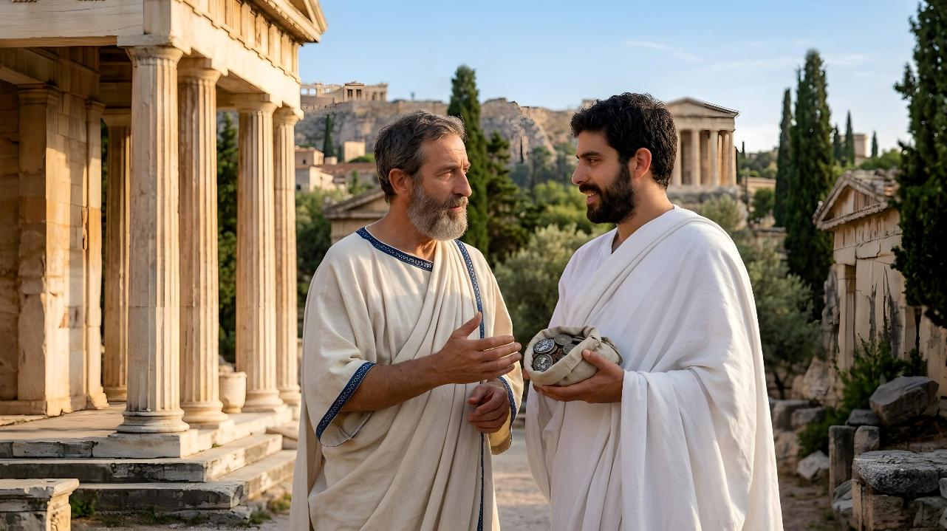
PENATALAYANAN DAN MISI
Lesson 11 for September 12, 2026

Slide 2
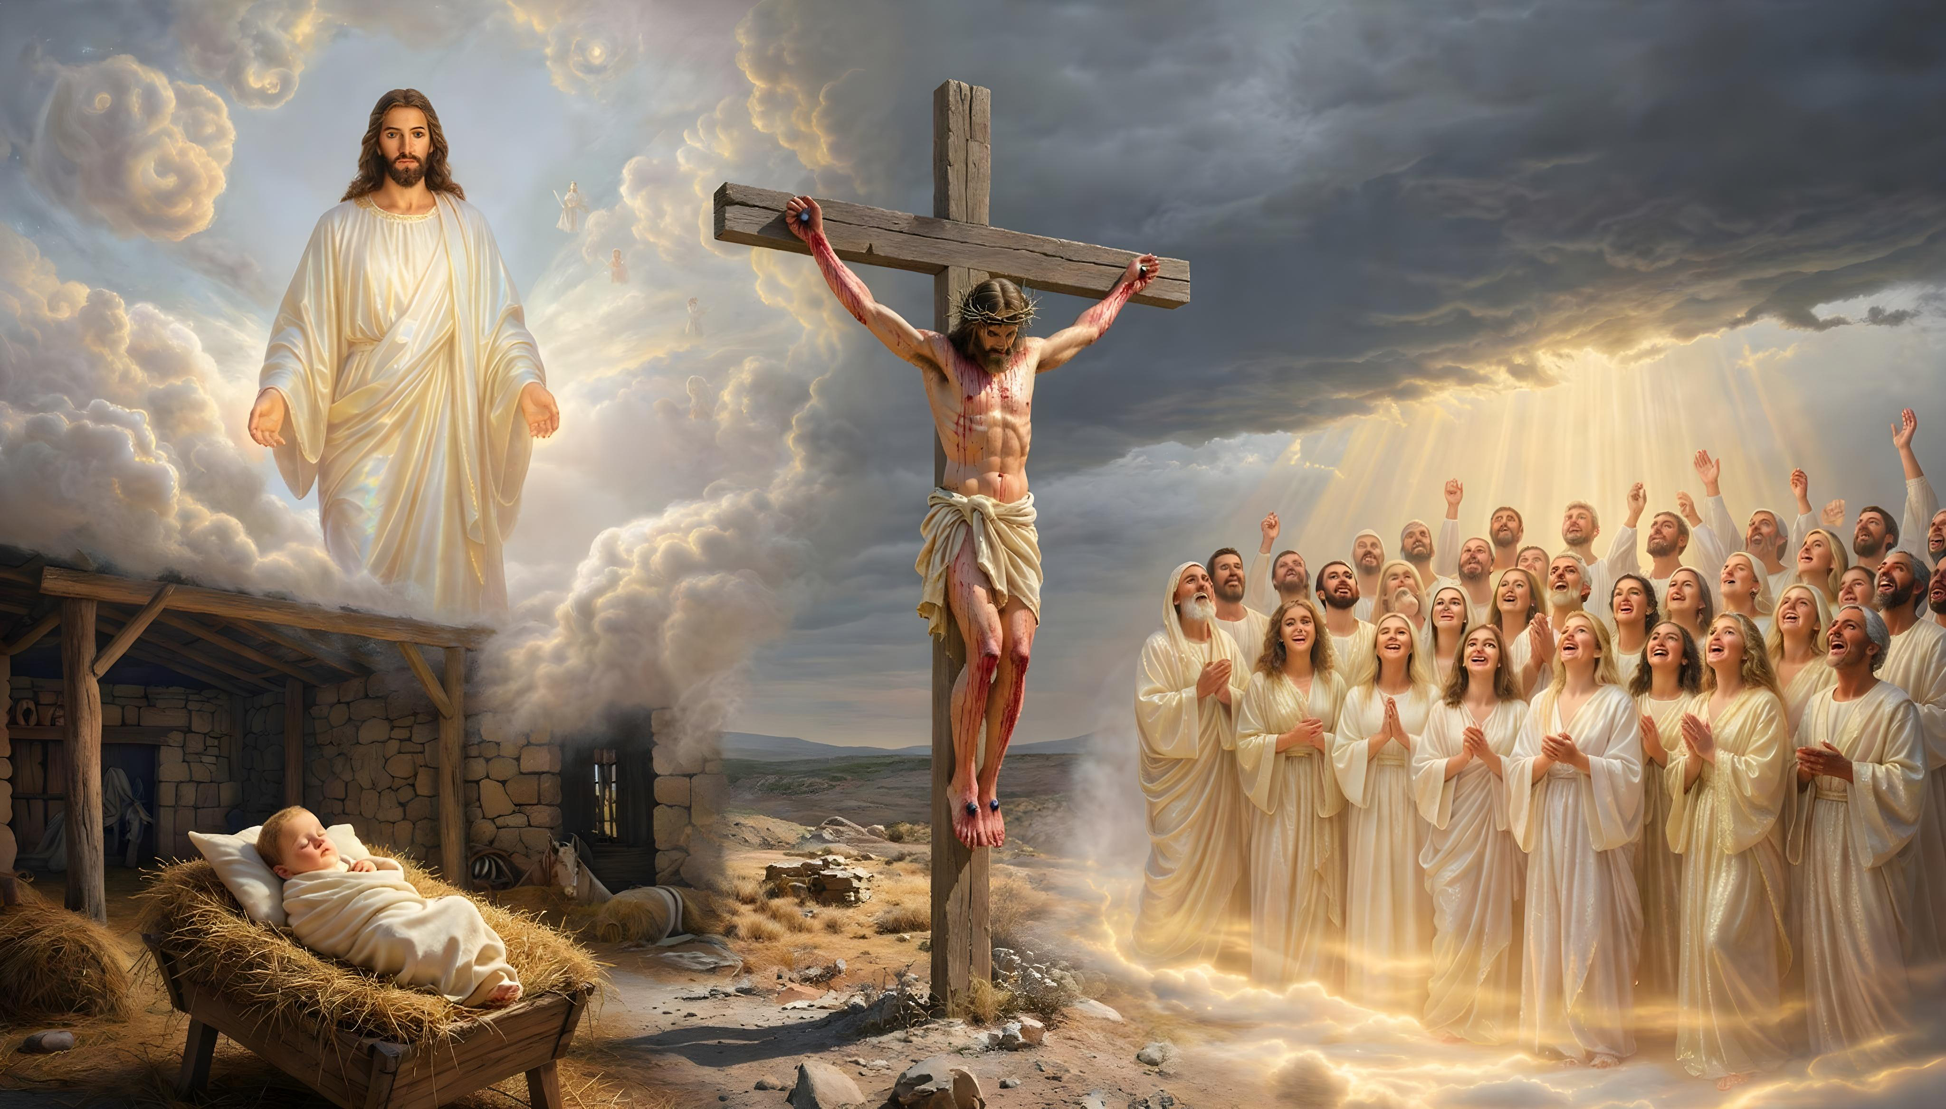
“Karena kamu telah mengenal kasih karunia Tuhan kita Yesus Kristus, bahwa Ia, yang oleh karena kamu menjadi miskin, sekalipun Ia kaya, supaya kamu menjadi kaya oleh karena kemiskinan-Nya.” (2 Korintus 8:9)

Slide 3

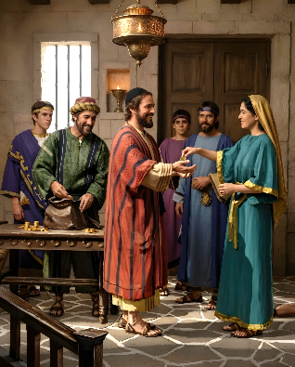

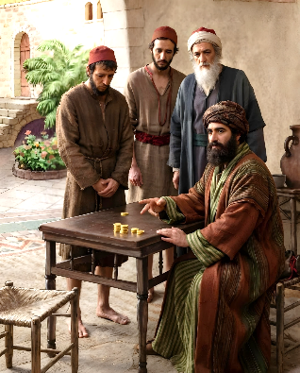


Penatalayanan adalah cara seseorang mengelola apa yang telah dipercayakan kepadanya.
Dalam konteks surat kedua Paulus kepada jemaat di Korintus, penatalayanan mengacu pada suatu proyek khusus sang rasul: yaitu agar jemaat-jemaat bukan Yahudi mengumpulkan uang untuk membantu jemaat di Yerusalem, yang sedang mengalami masa-masa yang sangat sulit.
Jemaat Korintus sebelumnya telah berkomitmen untuk membantu, dan waktunya semakin dekat ketika komitmen tersebut harus diwujudkan dalam tindakan. Jemaat-jemaat di Makedonia telah terlebih dahulu mulai berpartisipasi. Paulus tidak tertarik pada jumlah uang yang terlibat, melainkan pada motivasi dan antusiasme yang dengannya orang-orang percaya akan berpartisipasi dalam kesempatan untuk menanggapi kasih karunia yang telah mereka terima.
Asal-Usul Penatalayanan:
  Teladan Yesus
  Respons terhadap kasih karunia yang diterima
Cara Mempraktikkan Penatalayanan:
  Perencanaan yang tepat
  Sikap yang benar
Hasil Penatalayanan:
  Kesatuan gereja

Slide 4

ASAL-USUL PENATALAYANAN

Slide 5

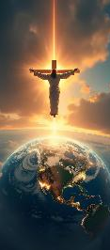
TELADAN YESUS
Sekalipun Ia kaya, Ia menjadi miskin (2 Korintus 8:9)
Ia meninggalkan Surga untuk hidup di Bumi.
Ia berhenti memerintah alam semesta untuk menjadi seorang tukang kayu.
Ia meninggalkan tempat yang aman untuk hidup di wilayah musuh.
Ia menukar mahkota kerajaan dengan mahkota duri.
“Karena kamu telah mengenal kasih karunia Tuhan kita Yesus Kristus, bahwa Ia, yang oleh karena kamu menjadi miskin, sekalipun Ia kaya, supaya kamu menjadi kaya oleh karena kemiskinan-Nya.”(2 Korintus 8:9)
Apakah hubungan antara kasih karunia Allah dan kemurahan hati? (2 Korintus 8:1–2)
Allah memberikan kasih karunia-Nya kepada jemaat-jemaat di Makedonia, dan mereka “mereka kaya dalam kemurahan” (2 Korintus 8:2). Dan inilah kasih karunia Yesus bagi mereka, dan bagi kita:
Dan Ia melakukan semuanya itu karena kasih kepada kita! (Yohanes 15:13; Efesus 5:2; Galatia 2:20; 1 Yohanes 3:16).
Bagaimanakah kita akan menanggapi kasih karunia Yesus? “Kamu telah memperolehnya dengan cuma-cuma, karena itu berikanlah pula dengan cuma-cuma.” (Mat. 10:8).

Slide 6

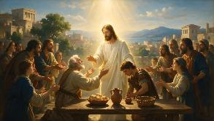
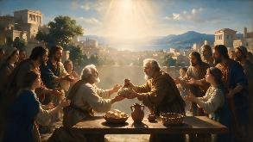
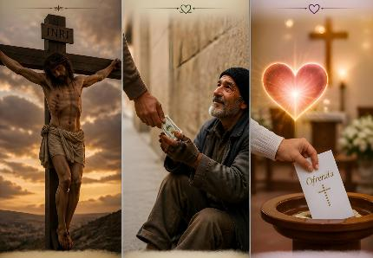
RESPONS TERHADAP KASIH KARUNIA YANG DITERIMA
“Mereka memberikan lebih banyak dari pada yang kami harapkan. Mereka memberikan diri mereka, pertama-tama kepada Allah, kemudian oleh karena kehendak Allah juga kepada kami.” (2 Korintus 8:5)
Perhatikan respons orang Makedonia terhadap kasih karunia:
Mereka menerima kasih karunia Yesus (2 Kor. 8:9)
Mereka menyerahkan diri mereka kepada Yesus (2 Kor. 8:5)
Mereka memohon kesempatan untuk membantu orang lain (2 Kor. 8:4)
Dalam kemiskinan mereka, mereka memberi melampaui kemampuan mereka (2 Kor. 8:2–3)
Apakah yang diajarkan hal ini kepada Kita?
Rasa syukur atas kasih karunia Allah
(2 Kor. 9:15)
Yesus memberikan segala sesuatu bagi kita. Rasa syukur kita ditunjukkan melalui keinginan untuk menyerahkan diri kita sepenuhnya kepada-Nya.
Keinginan untuk membagikan berkat-berkat Allah (2 Kor. 9:11a)
Kita memberi kepada orang lain karena terlebih dahulu kita telah menerima dari Allah.
Kasih yang tulus
(2 Korintus 8:24)
Kemurahan hati adalah bukti bahwa kasih tinggal di dalam hati kita.

Slide 7

CARA MEMPRAKTIKKAN PENATALAYANAN

Slide 8

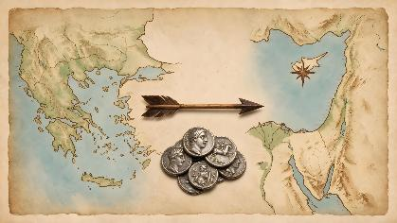
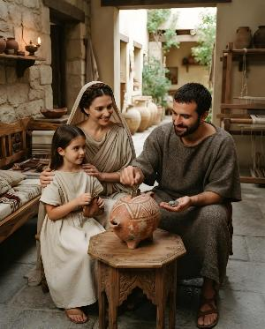
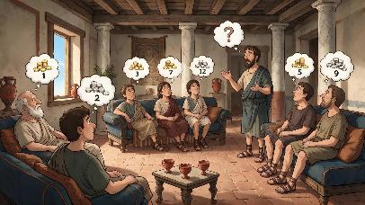
PERENCANAAN YANG TEPAT
“Hendaklah masing-masing memberikan menurut kerelaan hatinya, jangan dengan sedih hati atau karena paksaan, sebab Allah mengasihi orang yang memberi dengan sukacita.” (2 Korintus 9:7)
MAKEDONIA
Rencana yang diusulkan Paulus adalah mengumpulkan persembahan khusus dari jemaat-jemaat di Makedonia dan Akhaya (provinsi tempat Korintus berada) untuk membantu jemaat di Yerusalem (Rm. 15:26).
Korintus
AKHAYA
Yerusalem
Ketika sang rasul mengusulkan rencana tersebut di Kolose setahun sebelumnya, rencana itu diterima dengan antusias, meskipun pada saat itu belum ditetapkan tujuan khusus mengenai jumlah yang harus dikumpulkan (2 Kor. 9:1–2). Namun, setiap anggota telah menetapkan dalam hatinya untuk menyumbangkan sejumlah tertentu (2 Kor. 9:7a).
Ketika merencanakan persembahan tersebut, setiap keluarga hendaknya mengevaluasi dirinya sendiri dan menetapkan tujuan yang realistis, sesuai dengan kondisi keuangannya.
Hal lain yang Paulus masukkan dalam rencananya adalah bahwa mereka tidak boleh menunggu untuk menyerahkan semuanya sekaligus, melainkan menyisihkan sedikit setiap minggu sampai mencapai jumlah yang telah ditetapkan (1 Kor. 16:2). Dengan demikian, ketika Paulus tiba, seluruh persembahan dapat dikumpulkan dengan sukacita (2 Kor. 9:3–5).

Slide 9
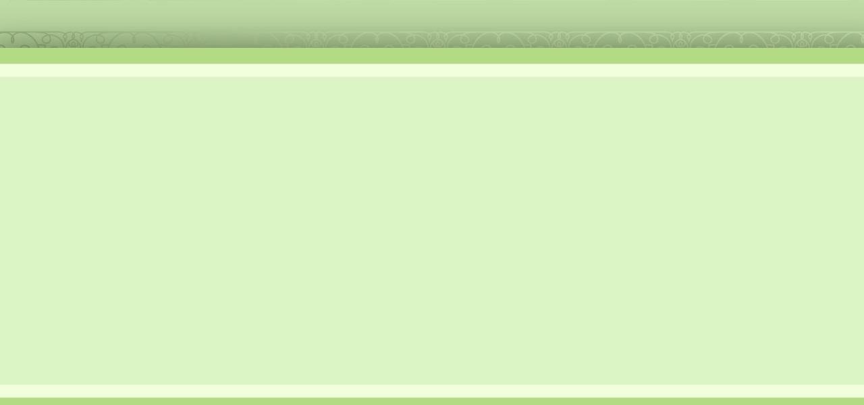
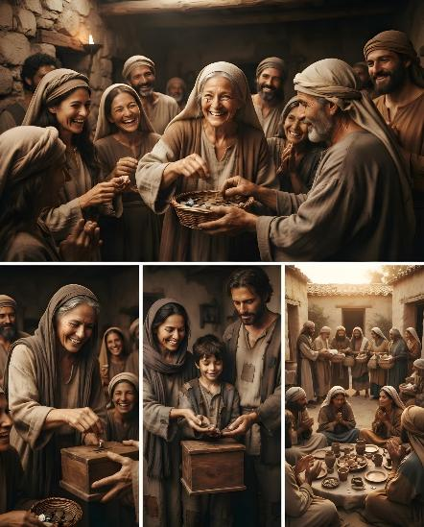
SIKAP YANG BENAR
“Aku bersaksi, bahwa mereka telah memberikan menurut kemampuan mereka, bahkan melampaui kemampuan mereka.” (2 Korintus 8:3)
Untuk mendorong kemurahan hati jemaat di Kolose, Paulus memberikan teladan dari Makedonia. Di jemaat-jemaat tersebut, saudara-saudara telah menunjukkan sikap yang tepat dan patut diteladani dalam memberikan persembahan mereka, karena mereka memberi…
dengan sukacita
(2 Kor. 8:2a)
Mereka merasa bahagia karena dapat memberi.
dengan kemurahan hati (2 Kor. 8:2b)
Kemiskinan mereka bukanlah suatu hambatan.
dengan senang hati (2 Kor. 8:3)
Mereka melakukannya dengan sukarela dan spontan.
sebagai suatu hak Istimewa
(2 Kor. 8:4)
Tindakan ini memungkinkan mereka menunjukkan kasih mereka kepada Allah dan gereja.
sebagai suatu tindakan penyerahan diri (2 Kor. 8:5)
Pengabdian mereka kepada Allah menghasilkan pengabdian mereka kepada orang lain.

Slide 10

HASIL PENATALAYANAN

Slide 11

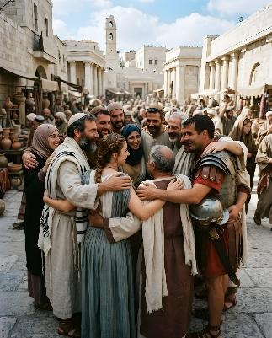
KESATUAN GEREJA
“Sebab pelayanan kasih yang berisi pemberian ini bukan hanya mencukupkan keperluan-keperluan orang-orang kudus, tetapi juga melimpahkan ucapan syukur kepada Allah.” (2 Korintus 9:12)
Persembahan yang dibawa ke Yerusalem memiliki dampak positif lainnya (2 Kor. 9:12).
Jemaat Yahudi
Mereka membawa Injil
Jemaat bukan Yahudi
Mereka membantu dengan sumber daya mereka
Orang-orang Yahudi dan bukan Yahudi dipersatukan oleh ikatan pertolongan dan rasa syukur (Rm. 15:26–27). Dengan cara ini, tujuan akhir sang rasul tercapai: kesatuan dalam gereja.
Dampak positif lainnya adalah bahwa cara pengelolaan persembahan tersebut memberikan pelajaran khusus bagi kita saat ini: segala sesuatu harus dilakukan secara teratur dan mengikuti prosedur yang benar.
Gereja Lokal
General Conference
Konferens/Mision/
Uni
Divisi
Paulus menunjuk Titus untuk mengawasi pengumpulan persembahan tersebut, dan jemaat menunjuk saudara-saudara untuk membantunya dalam tugas ini (2 Kor. 8:16–24). Tidak ada cara lain yang tepat untuk mengumpulkan dan mengirimkan persembahan tersebut ke Yerusalem.

Slide 12

“Pekerjaan Allah harus ditunjang oleh persepuluhan, pemberian-pemberian, dan persembahan-persembahan. Tuhan sekarang memanggil sarana yang telah dipercayakan-Nya kepada para penatalayan-Nya. […]
Tuhan Yesus tidak menuntut apa pun yang lebih dari para pengikut-Nya daripada apa yang telah dilakukan-Nya sendiri. Mereka yang mempraktikkan penyangkalan diri dan pengorbanan diri demi pekerjaan Allah hanyalah mengikuti teladan-Nya. Ia menanggalkan jubah kerajaan dan mahkota raja-Nya, serta turun dari kedudukan-Nya yang tinggi. Ia menjadi miskin, agar melalui kemiskinan-Nya kita dapat memiliki harta kekal. Ia memberikan bukan hanya kekayaan-Nya, tetapi juga kehidupan-Nya sendiri dalam penyangkalan diri dan pengorbanan diri, agar Ia dapat menyingkirkan setiap penghalang bagi mereka yang mencari jalan masuk ke dalam kerajaan Allah.
[…] Tuhan Yesus mengundang kita untuk menjadi pekerja bersama-sama dengan-Nya. Ia adalah pemilik dan berhak atas segala sesuatu yang kita miliki. Melalui kesediaan kita untuk membantu dalam pekerjaan-Nya, sekarang kita dapat menunjukkan kasih kita kepada-Nya.”
EGW (The Upward Look, April 9)

